Slide 1
Приемная кампания
2020 года

Slide 2
ФАКУЛЬТЕТЫ
Факультет мониторинга окружающей среды (ФМОС)
Факультет экологической медицины
(ФЭМ)
ФЭМ
ФМОС
АБИТУРИЕНТ

Slide 3
Дневная форма получения образования

Slide 4
Факультет мониторинга окружающей среды (План набора в 2020 г.)
Специальности | Бюджет | Платная
Медицинская физика (4 года) | 20 | -
Ядерная и радиационная безопасность (5 лет) | 20 | -
Информационные системы и технологии (в экологии) (4 года) | 10 | 15
Информационные системы и технологии (в здравоохранении) (4 года) | 10 | 15
Природоохранная деятельность (по напрвлениям) (экологический менеджмент и экспертиза; экологический мониторинг) (4 года) | 20 | 5
Энергоэффективные технологии и энергетический менеджмент (4 года) | 12 | 8

Slide 5
Факультет мониторинга окружающей среды (набор 2020 г.)
Специальности | Вступительные испытания
Медицинская физика (4 года) | Белорусский (русский) язык (ЦТ) Физика *(ЦТ), Математика (ЦТ)
Ядерная и радиационная безопасность (5 лет)
Природоохранная деятельность (по направлениям) (экологический менеджмент и экспертиза; экологический мониторинг) (4 года)
Энергоэффективные технологии и энергетический менеджмент (4 года)
Информационные системы и технологии (в экологии) (4 года) | Белорусский (русский) язык (ЦТ) Математика * (ЦТ), Физика (ЦТ) *первый профильный предмет
Информационные системы и технологии (в здравоохранении) (4 года)

Slide 6
Факультет мониторинга окружающей среды (набор 2020 г.)
Специальности | Особенности приема
Информационные системы и технологии (в экологии) | Общий конкурс по группе направлений специальности
Информационные системы и технологии (в здравоохранении)
Медицинская физика | Общий конкурс по группе специальностей
Ядерная и радиационная безопасность
Природоохранная деятельность (по направлениям) (экологический менеджмент и экспертиза; экологический мониторинг)
Энергоэффективные технологии и энергетический менеджмент

Slide 7
КОНКУРС на факультет мониторинга окружающей среды в 2019 г. (бюджетная форма получения образования)
Специальности | Проходной балл
Медицинская физика | 242 балла
Ядерная и радиационная безопасность
Природоохранная деятельность (по направлениям) (экологический менеджмент и экспертиза; экологический мониторинг)
Энергоэффективные технологии и энергетический менеджмент
Информационные системы и технологии (в здравоохранении) | 288 баллов
Информационные системы и технологии (в экологии)

Slide 8
КОНКУРС на факультет мониторинга окружающей среды в 2019 г. (платная форма получения образования)
Специальности | Проходной балл
Ядерная и радиационная безопасность Энергоэффективные технологии и энергетический менеджмент | 213 баллов
Информационные системы и технологии (в экологии) | 228 баллов
Информационные системы и технологии (в здравоохранении)

Slide 9
Факультет экологической медицины (План набора в 2020 г.)
Специальности | Бюджет | Платная
Медицинская экология (4 года) | 20 | 70
Медико-биологическое дело (4 года) | 55 | 35

Slide 10
Факультет экологической медицины (набор 2020 г.)
Специальности | Вступительные испытания
Медицинская экология (4 года)
Медико-биологическое дело (4 года)
Белорусский
(русский) язык (ЦТ)
Биология * (ЦТ)
Химия (ЦТ)
*первый профильный
предмет

Slide 11
Факультет экологической медицины (набор 2020)
Специальности | Особенности приема
Медицинская экология | Общий конкурс по группе специальностей
Медико-биологическое дело

Slide 12
КОНКУРС на факультет экологической медицины в 2019 году (бюджетная форма получения образования)
Специальности | Проходной балл
Медицинская экология | 293 балла
Медико-биологическое дело

Slide 13
КОНКУРС на факультет экологической медицины в 2019 году (платная форма получения образования)
Специальности | Проходной балл
Медицинская экология | 219 баллов
Медико-биологическое дело

Slide 14
Заочная форма получения образования

Slide 15
План набора на заочную сокращенную форму получения образования факультета мониторинга окружающей среды в 2020 году
Специальности | Бюджет | Платная
Энергоэффективные технологии и энергетический менеджмент (3 года) | 5 | 15

Slide 16
КОНКУРС на факультет мониторинга окружающей среды в 2019 году (заочная бюджетная форма получения образования)
Специальность | Проходной балл
Энергоэффективные технологии и энергетический менеджмент (сокращенная форма) (3 года) | 197 баллов
КОНКУРС на факультет мониторинга окружающей среды в 2019 году (заочная платная форма получения образования)
Специальность | Проходной балл
Энергоэффективные технологии и энергетический менеджмент (сокращенная форма) (3 года) | 147 баллов

Slide 17
План набора на заочную форму получения образования факультета экологической медицины в 2020 году
Специальности | Бюджет | Платная
Медицинская экология (5 лет) | 3 | 27

Slide 18
КОНКУРС на факультет экологической медицины в 2019 году (заочная бюджетная форма получения образования)
Специальность | Проходной балл
Медицинская экология (5 лет) | 266 баллов
КОНКУРС на факультет экологической медицины в 2019 году (заочная платная форма получения образования)
Специальность | Проходной балл
Медицинская экология (5 лет) | 226 баллов

Slide 19
План набора на заочную сокращенную форму получения образования факультета экологической медицины в 2020 году
Специальности | Бюджет | Платная
Медицинская экология (3,5 года) | 5 | 50

Slide 20
КОНКУРС на факультет экологической медицины в 2019 году (заочная бюджетная форма получения образования)
Специальность | Проходной балл
Медицинская экология (сокращенная форма) (3,5 года) | 248 баллов
КОНКУРС на факультет экологической медицины в 2019 году (заочная платная форма получения образования)
Специальность | Проходной балл
Медицинская экология (сокращенная форма) (3,5 года) | 185 баллов

Slide 21
Особенности набора на заочную сокращенную форму получения образования в 2019 году
Специальности | Вступительные испытания (письменные экзамены)
Медицинская экология (сокращенная форма) 3,5 года | 1. Анатомия человека (первый предмет) 2. Внутренние болезни (второй предмет)
Энергоэффективные технологии и энергетический менеджмент (сокращенная форма) 3 года | 1. Основы электротехники (первый предмет) 2. Основа инженерной графики (второй предмет)
На сокращенный срок получения образования на специальности «Медицинская экология» принимаются выпускники УССО по специальностям: 2-79 01 04 «Медико-диагностическое дело», 2-79 01 01 «Лечебное дело», 2-79 01 31 «Сестринское дело»
На сокращенный срок получения образования на специальности «Энергоэффективные технологии и энергетический менеджмент» принимаются выпускники УССО по специальностям: 2-43 01 04 «Тепловые электрические станции», 2-36 03 31 «Монтаж и эксплуатация электрооборудования (по направлениям)», 2-43 01 01 «Электрические станции», 2-43 01 03 «Электроснабжение (по отраслям)», 2-43 01 05 «Промышленная теплоэнергетика», 2-53 01 04 «Автоматизация и управление теплоэнергетическими процессами», 2-74 06 31 «Энергетическое обеспечение сельскохозяйственного производства (по направлениям)»

Slide 22
Порядок подачи документов в приемную комиссию
1. Заполнение заявления и анкеты в личном кабинете абитуриента или в общественной приемной комиссии (пр.Независимости, 4, главный корпус, вестибюль 1-го этажа).
2. Цифровое фотографирование на экзаменационные листы и студенческие билеты (ул.Ленинградская, 8, юридический корпус).
2. Представление документов в технический секретариат факультета, выбранного для поступления (ул.Ленинградская, 8, юридический корпус).
Перечень документов:
1. Заявление на имя ректора БГУ.
2. Оригиналы документа об образовании и приложения к нему.
3. Оригиналы сертификатов централизованного тестирования, проведенного в 2019 и 2020 г.
4. Медицинская справка о состоянии здоровья (форма 1здр/у-10).
5. Документы о праве на льготы при приеме для получения высшего образования.
6. Две фотографии размером 3х4см.
Документ, удостоверяющий личность (паспорт, или вид на жительство, или удостоверение беженца, или справка, выдаваемая органами МВД в случае утраты (хищения) документа, удостоверяющего личность), предъявляется абитуриентом лично.

Slide 23
МГЭИ им. А.Д.Сахарова БГУ
организует курсы подготовки к централизованному тестированию по предметам: математика, физика, химия, биология
Справки по тел.: (017) 398 98 61

Slide 24
Для наших будущих абитуриентов
По вопросам приёмной кампании можно
проконсультироваться по телефонам:
(017) 398-93-59, (017) 399-91-75, (017) 398-96-48
Телефон приемной комиссии БГУ: (017) 209-50-85
Электронная почта:
abitur@iseu.by (приемная комиссия)
info@iseu.by (приемная директора)
Адрес: ул. Долгобродская д. 23/1, г. Минск, 220070
Web-site: iseu.bsu.by
abiturient.by
abiturient.bsu.by
vk.com/abitur_isei_bsu

Slide 25
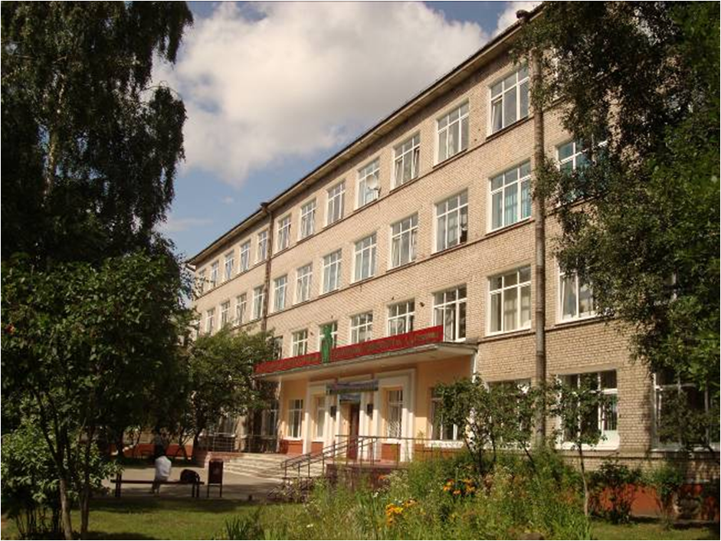
Приемная комиссия МГЭИ им. А.Д.Сахарова БГУ желает успехов всем будущим абитуриентам

